Slide 1
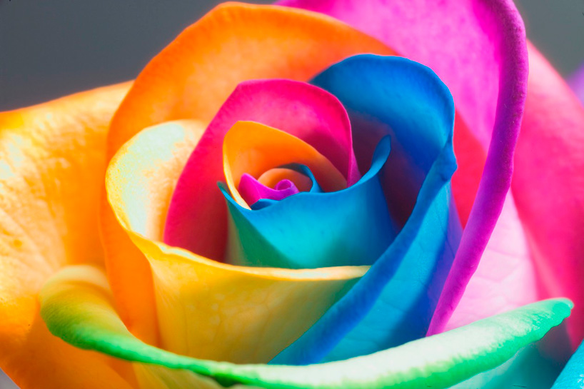
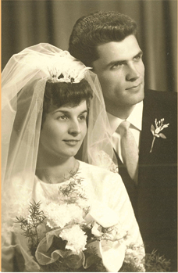
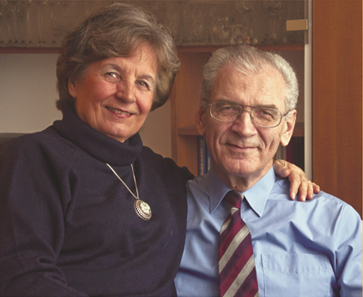
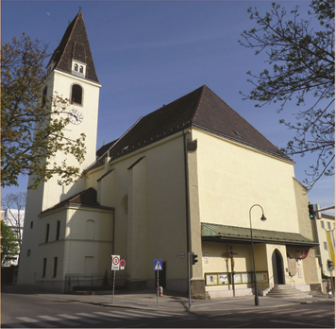
Lieder zum Ja-Sagen
Messfeier zur goldenen Hochzeit
Helga und Leopold Scherer
Pfarrkirche St. Jakob in Penzing
4. Mai 2013

Slide 2
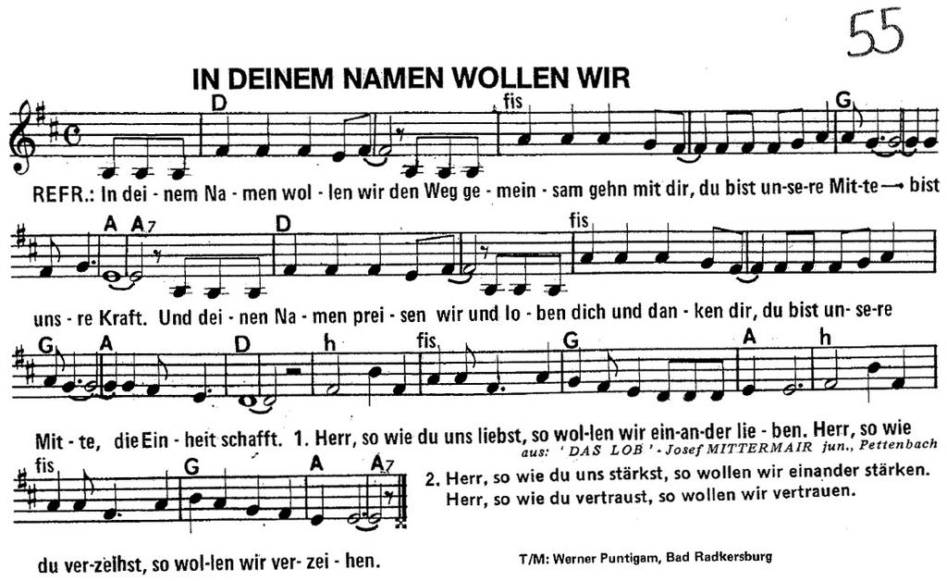

Slide 3
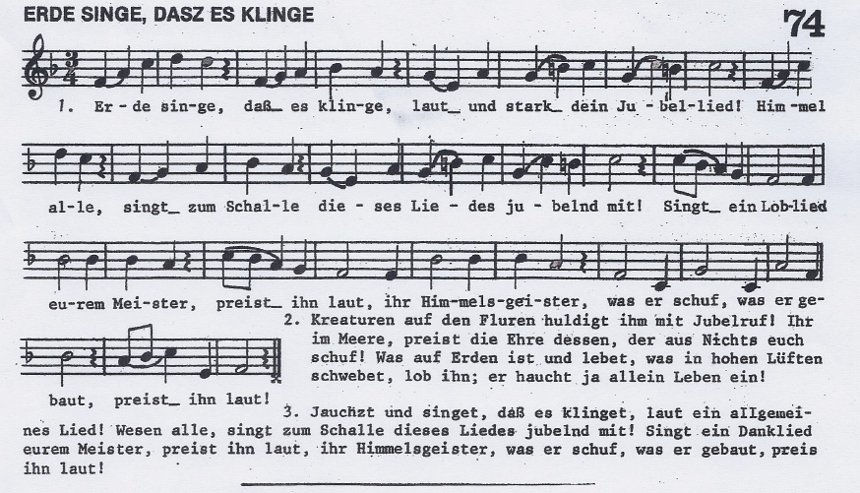
(Wir singen die 1. und 3. Strophe)

Slide 4
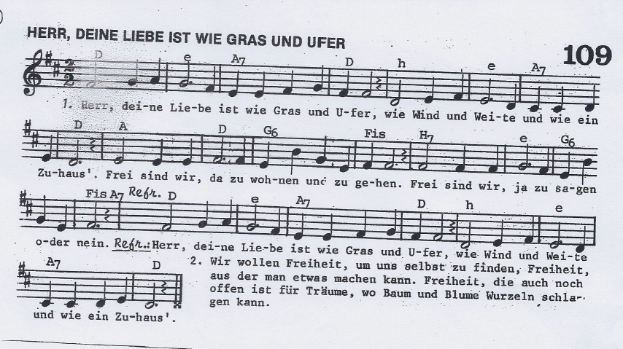

Slide 5
Ihr wurdet zusammen geboren, und ihr werdet auf immer zusammen sein. Ihr werdet zusammen sein, wenn die weissen Flügel des Todes eure Tage scheiden. Ja, ihr werdet selbst im stummen Gedenken Gottes zusammen sein. Aber lasst Raum zwischen euch. Und lasst die Winde des Himmels zwischen euch tanzen. Liebt einander, aber macht die Liebe nicht zur Fessel: Lasst sie eher ein wogendes Meer zwischen den Ufern eurer Seelen sein. Füllt einander den Becher, aber trinkt nicht aus einem Becher. Gebt einander von eurem Brot, aber esst nicht vom selben Laib. Singt und tanzt zusammen und seid fröhlich, aber lasst jeden von euch allein sein, So wie die Saiten einer Laute allein sind und doch von derselben Musik erzittern. Gebt eure Herzen, aber nicht in des anderen Obhut. Denn nur die Hand des Lebens kann eure Herzen umfassen. Und steht zusammen, doch nicht zu nah: Denn die Säulen des Tempels stehen für sich, Und die Eiche und die Zypresse wachsen nicht im Schatten der anderen.
Khalil Gibran, „Von der Ehe“

Slide 6
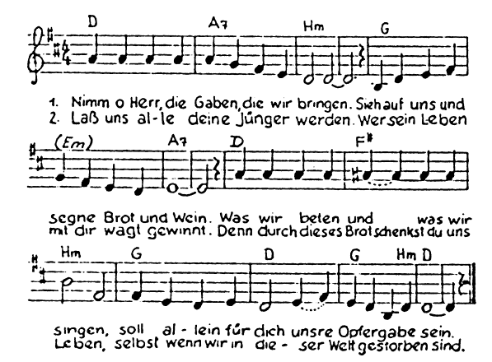

Slide 7
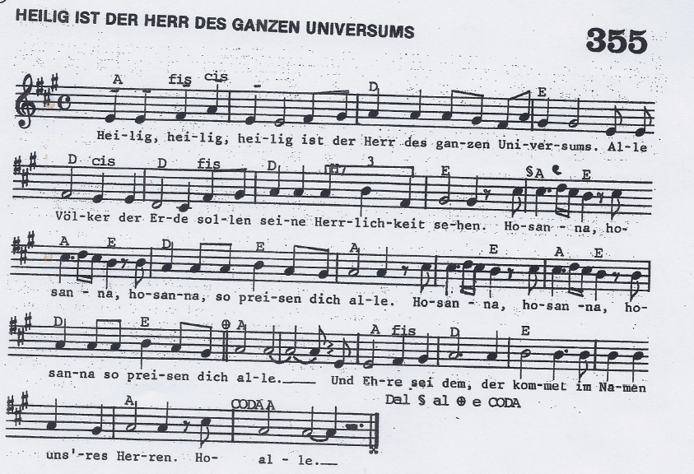

Slide 8
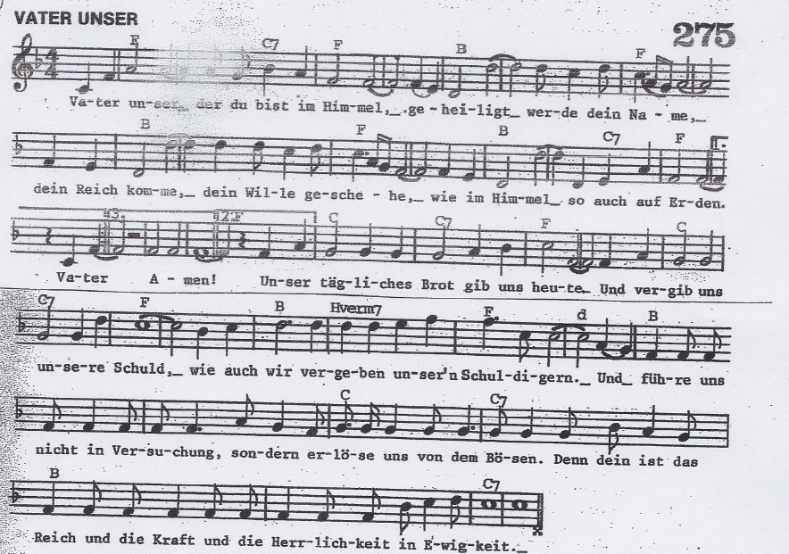

Slide 9
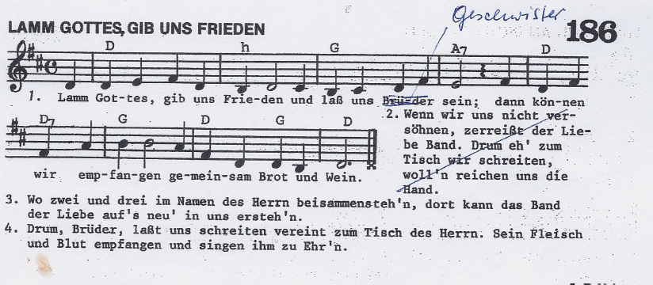
Lass uns Ge schwister sein.

Slide 10
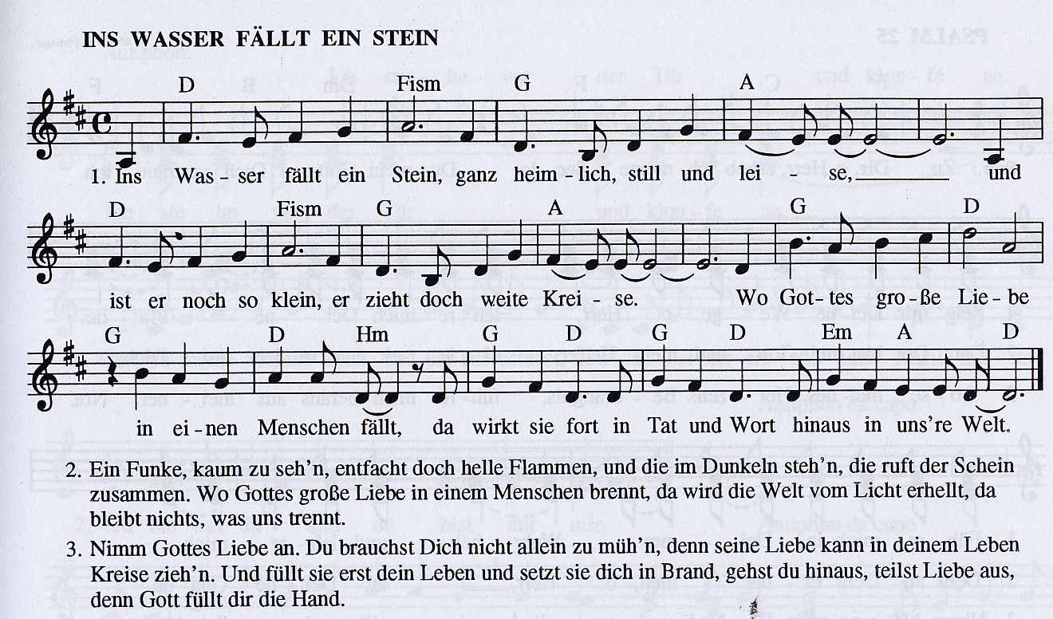

Slide 11
Ins Wasser fällt ein Stein, ganz heimlich, still und leise; und ist er noch so klein, er zieht doch weite Kreise. Wo Gottes große Liebe in einen Menschen fällt, da wirkt sie fort in Tat und Wort hinaus in uns're Welt. Ein Funke, kaum zu seh'n, entfacht doch helle Flammen; und die im Dunkeln steh'n, die ruft der Schein zusammen. Wo Gottes große Liebe in einem Menschen brennt, da wird die Welt vom Licht erhellt; da bleibt nichts, was uns trennt. Nimm Gottes Liebe an. Du brauchst dich nicht allein zu müh'n, denn seine Liebe kann in deinem Leben Kreise zieh'n. Und füllt sie erst dein Leben, und setzt sie dich in Brand, gehst du hinaus, teilst Liebe aus, denn Gott füllt dir die Hand.

Slide 12
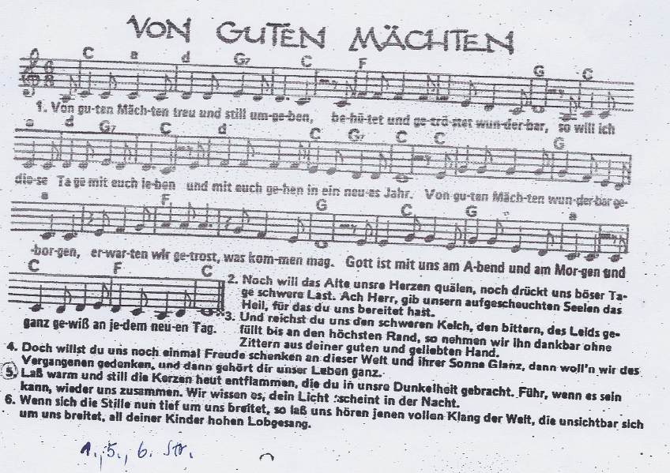
Wir singen die 1., 5. und 6. Strophe

